Slide 1
BB8
Кейс Шереметьево

Slide 2
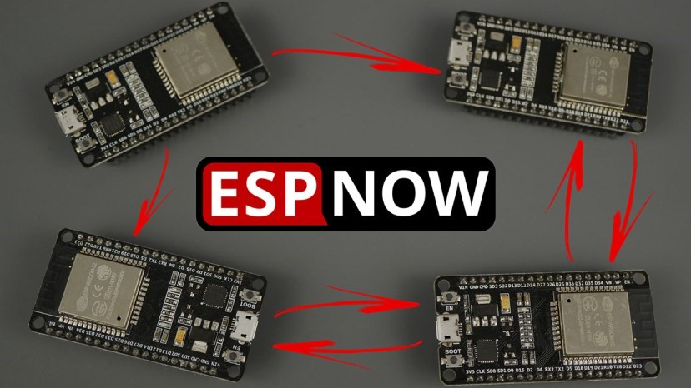
Идея

Slide 3
Преимущества
Возможность создать собственный сервер.
Не требуется инициализация пользователя.
Возможность локального взаимодействия “сектор – сектор” или “сектор – диспетчер”.

Slide 4
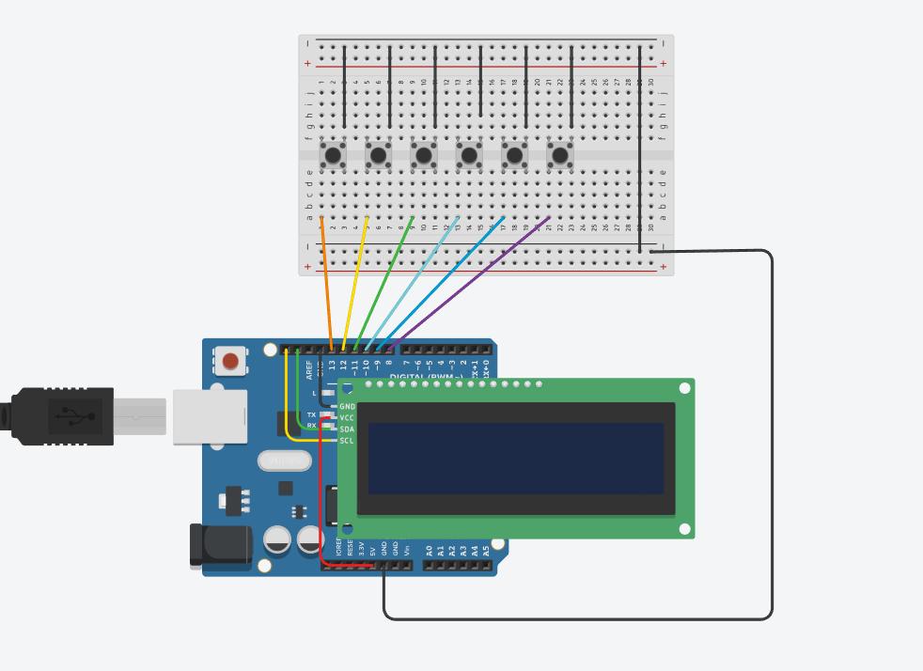
Схема модуля

Slide 5
Принцип работы
Кнопки – средство ввода информации.
Основные команды прописаны по умолчанию.(Да, Нет, Ожидаю, В пути, Завершено, Актуальность задачи)
Дисплей – средство визуализации информации.
Динамик для реализации аудио информации(Если необходимо)

Slide 6
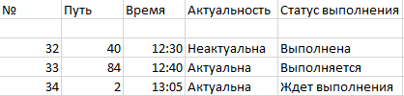
Дисплей диспетчера(Схематично)

Slide 7
Спасибо за внимание

